Slide 1
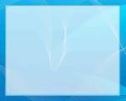
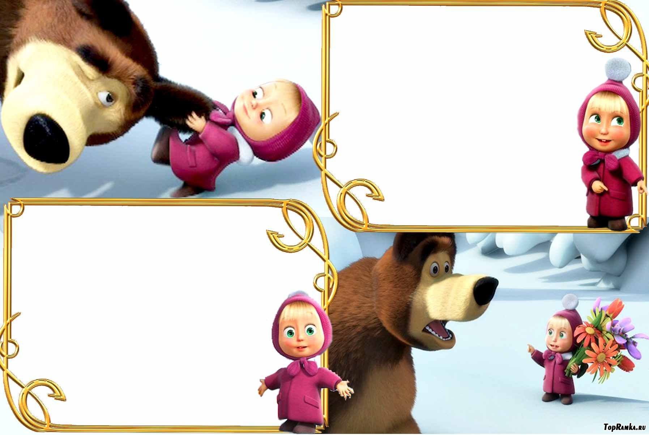
Площадь прямоугольника
Площадь
прямоугольника

Slide 2
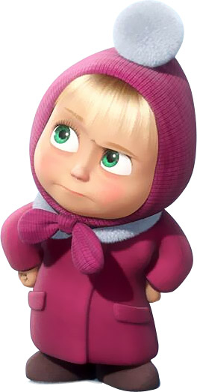
Считаем устно
1
( 81:9 6+18) :8:9=

Slide 3

Считаем устно
Школьники посадили 3 ряда берез по 8 берез в каждом ряду и еще им осталось посадить 6 берез. Сколько всего берез надо было посадить?
30

Slide 4
Геометрические фигуры
3
1
2
4
5
9
7

Slide 5
Площадь
Как измерить площадь ?
Нет задачи проще!
Поглядите-ка сюда!
Стали мерки в три ряда.
Будто бы солдатики
Равные квадратики.
Чтобы площадь нам узнать
Нужно их пересчитать!
b
S = 20 см
2
17
18
19
20
13
14
15
16
9
10
11
12
a
5
6
7
8
1
2
3
4

Slide 6
Физкультминутка
Любопытная Варвара смотрит влево, смотрит вправо
Возвращается обратно
Расслабляется. Приятно!
А потом глядит вперед. Здесь немного отдохнет.
Возвращается обратно
Расслабляется. Приятно!
А Варвара смотрит вверх.
Выше всех, все выше вверх.
Возвращается обратно
Расслабляется. Приятно!
Вот Варвара смотрит вниз, мышцы шеи напряглись.
Возвращается обратно
Расслабляется. Приятно!

Slide 7
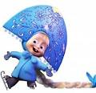
Чтобы найти площадь прямоугольника,нужно
его длину умножить на ширину.
S-площадь,a –длина, b-ширина
S=a ∙ b

Slide 8




Задача № 6 (стр. 55)
20 кг
30 кг
- ? банок

Slide 9
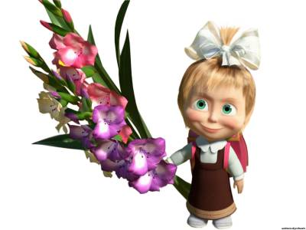
Домашнее задание
Стр. 55
№ 5 (3,4)
№ 7

